Slide 1
L’integrazione finanziaria internazionale e la politica valutaria
Qualche riflessione storica
Riferimenti: Capitolo 6 – Testo di Politica economica e materiale in moodle

Slide 2
L’integrazione finanziaria internazionale…
Dal seminario della dott.ssa Pedron abbiamo compreso che il coordinamento nella gestione delle politiche per il lavoro e la formazione è fondamentale per la buona riuscita degli interventi
A livello internazionale il coordinamento è ancora più importante, quando il grado di apertura dei sistemi economici è elevato e questo avviene in modo maggiore per le economie più piccole: il livello di tassazione ottimale dipende infatti dal grado di mobilità internazionale della base imponibile
Il canale esterno della politica monetaria (quello del cambio) varia a seconda dell’apertura commerciale
Infine, la mobilità internazionale dei capitali permette una migliore allocazione del risparmio, quindi una maggiore crescita

Slide 3
L’integrazione finanziaria internazionale… non sempre è un bene
I molti episodi di bolle e crisi finanziarie mettono in luce come l’eccessiva integrazione può arrivare ad annullarne i benefici
Ed anche il tasso di cambio può rivelarsi molto volatile a causa dell’integrazione finanziaria internazionale, generando incertezza su prezzi e rendimenti che generano a loro volta instabilità economica: limitare però la volatilità dei cambi comporta perdita dell’indipendenza monetaria
Ma oggi il mondo è fortemente globalizzato, per cui anche le politiche valutarie che si occupano di stabilizzare il valore esterno della moneta nazionale sono fondamentali nel breve periodo, perché intervengono sul regime di cambio, sulle crisi valutarie e sulle svalutazioni competitive.
Per comprendere meglio la situazione attuale occorre però ripercorrere la storia della globalizzazione e del sistema monetario internazionale …

Slide 4
Interconnessioni delle aperture commerciali e finanziarie
«L’apertura commerciale e quella finanziaria a livello internazionale non possono essere disgiunte. Il commercio è facilitato dai collegamenti finanziari, come i pagamenti e i prestiti internazionali, e a sua volta ne crea, come l’accumulazione di attività e passività a livello internazionale. Di conseguenza, non sorprende che i paesi più aperti in termini commerciali tendano ad avere anche una maggiore apertura finanziaria» (BIS, Relazione 2017: p.2)
Il grado di integrazione mondiale e quello dello sviluppo determinano la relazione tra apertura reale e finanziaria e si può pensare a tre strati di globalizzazione
Inoltre, i diversi stadi della globalizzazione determinano tali relazioni
BRI (Banca dei Regolamenti Internazionali) La più antica istituzione finanziaria internazionale (ingl. BIS, Bank for International Settlements); creata nel 1930 con un accordo fra gli istituti d’emissione di Belgio, Francia, Germania, Gran Bretagna, Italia e banche giapponesi e statunitensi, ha sede a Basilea. Oggi è una società per azioni partecipata dalle banche centrali di 55 Paesi e dalla Banca Centrale Europea, la BRI svolge un ruolo internazionale di coordinamento delle politiche monetarie delle banche centrali.

Slide 5
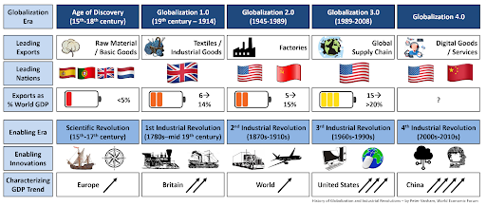
Le fasi e gli strati della globalizzazione
III° strato: utilizzo sempre più frequente delle transazioni finanziarie per gestire attivamente le posizioni di bilancio (oltre a I° e II°) e l’allocazione e la diversificazione dei risparmi, non necessariamente
legati al commercio. Separazione tra l’apertura
reale e finanziaria.
Tratto da WEF, 2019
20⇒
≈ 30%
I° strato della globalizzazione: commercio di materie prime e prodotti finiti e dai corrispondenti collegamenti finanziari internazionali semplici, come i pagamenti transfrontalieri
II° strato: commercio di beni e servizi intermedi derivanti dalla frammentazione della produzione in base all’efficienza dei paesi e dei corrispondenti sistemi di finanziamento

Slide 6
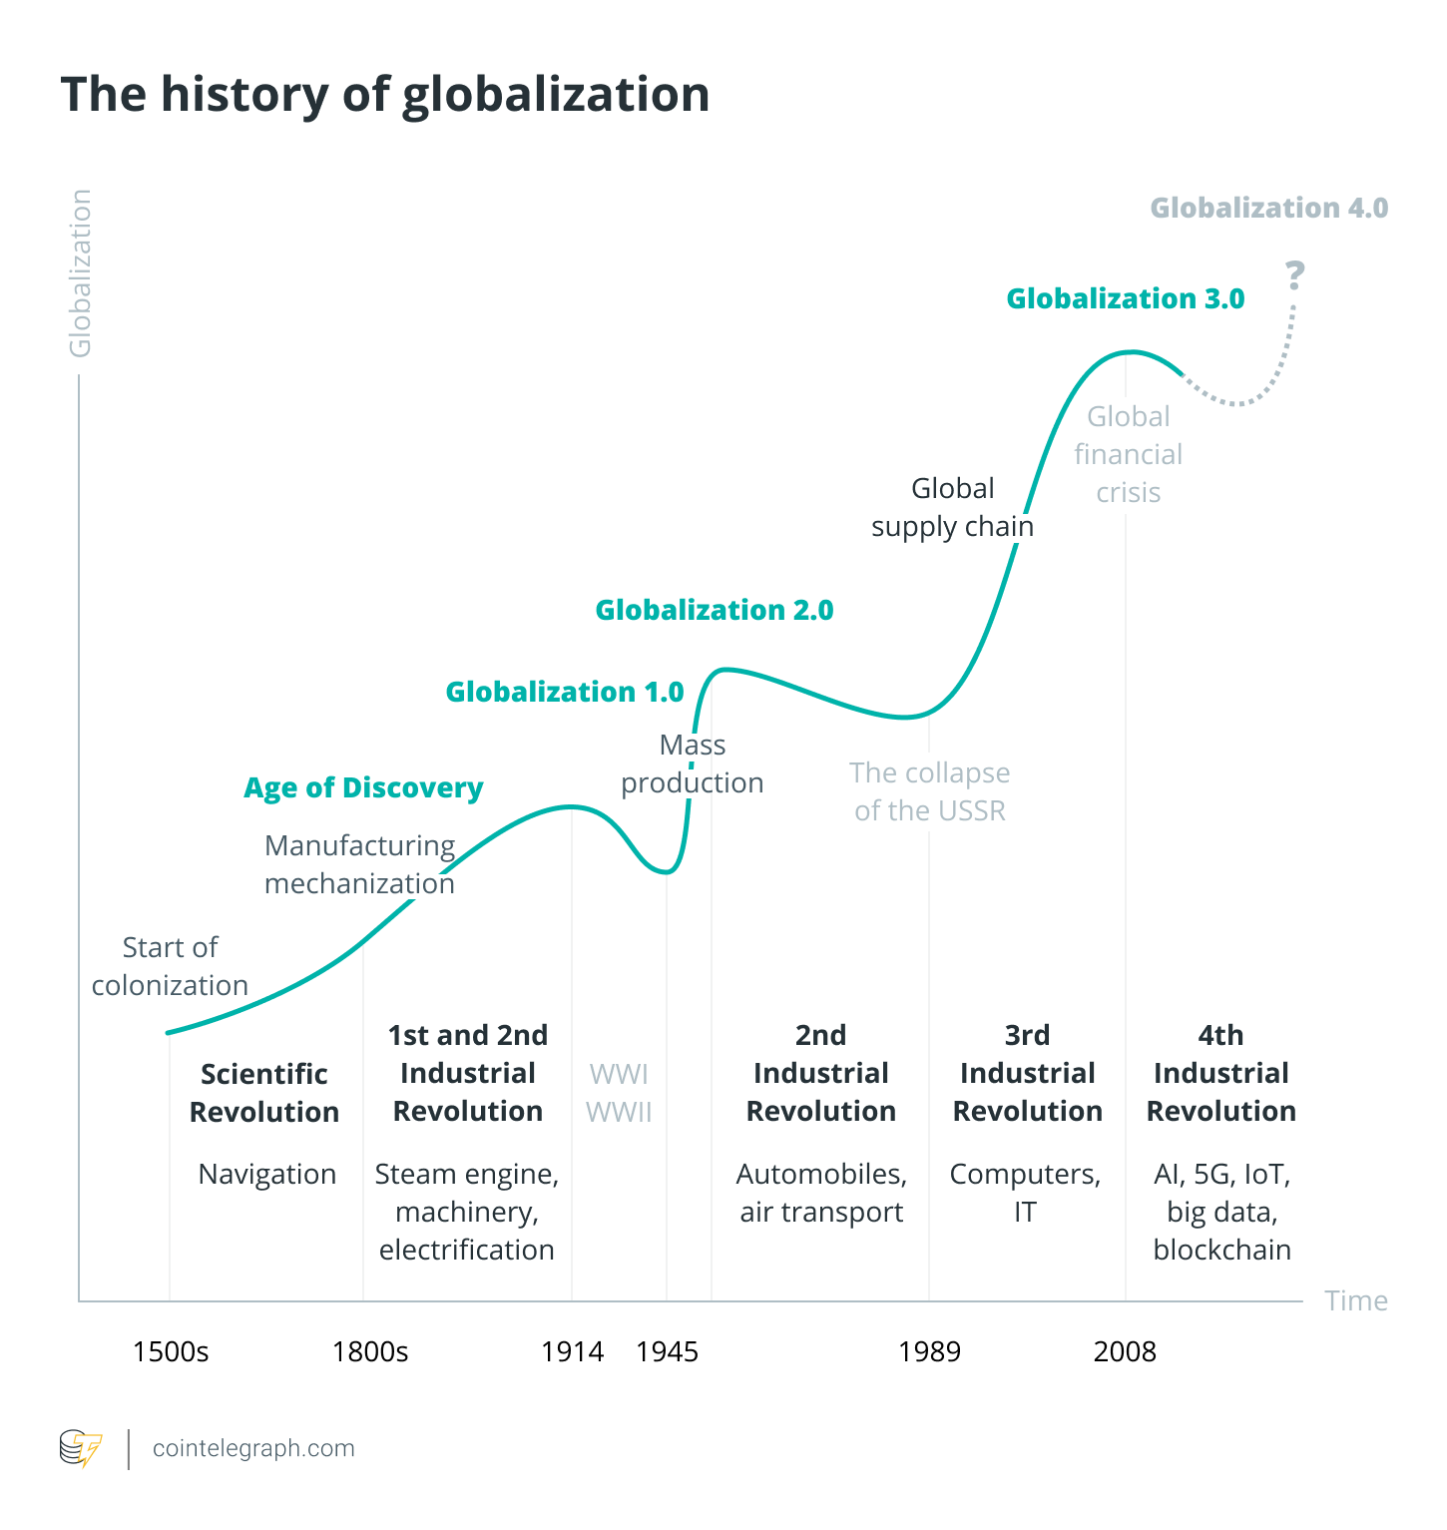
Gli stadi e gli strati della globalizzazione
I° strato di globalizzazione
Il commercio si realizza tramite pagamenti internazionali, che includono quasi sempre contrattazioni valutarie.
I pagamenti commerciali sono generalmente denominati in una valuta internazionale: abbiamo già visto che circa metà di tutti gli scambi internazionali è fatturato in dollari USA e quasi un quarto in euro.
le transazioni internazionali necessitano di tempo per essere finalizzate, esse richiedono un finanziamento supplementare. Il finanziamento commerciale delle banche facilita circa un terzo del commercio internazionale.

Slide 7
Il secondo e terzo strato della globalizzazione
Nel secondo strato di globalizzazione, i collegamenti finanziari internazionali supportano una specializzazione di grado più elevato del commercio e della produzione, in particolare per quanto riguarda il commercio di beni intermedi.
La produzione può avvenire tramite la detenzione di attività operative estere costituite da investimenti diretti esteri (IDE), l’esternalizzazione verso società estere o una produzione segmentata in una catena di valore mondiale (CVM). Gli investimenti collegati alle CVM possono richiedere finanziamenti transfrontalieri, spesso in valuta estera. E catene di produzione più lunghe potrebbero implicare più capitale circolante e maggiori esposizioni in valuta estera. La finanza può promuovere il commercio riducendo questi rischi, per esempio attraverso i derivati o l’erogazione di prestiti in valuta estera per compensare i flussi di reddito corrispondenti.
Il terzo strato di globalizzazione è caratterizzato da legami finanziari intricati condotti unicamente a scopi finanziari. Questo strato si basa sugli altri due, in quanto gli scambi hanno generato le consistenze di attività e passività che devono essere gestite finanziariamente. Più in generale, la domanda e l’offerta di prodotti e servizi finanziari più sofisticati aumenta con la ricchezza delle aziende e delle famiglie (grafico VI.1, diagramma centrale).
le posizioni estere attive e passive lorde aumentano molto di più delle posizioni nette, il che rivela la natura più indipendente dei legami finanziari: l’apertura finanziaria ha sostanzialmente sopravanzato quella reale a partire dalla fine degli anni ottanta, in particolare nelle economie avanzate (grafico VI.1, diagramma di destra).

Slide 8
Le evoluzioni dell’apertura commerciale e finanziaria
Economie Avanzate (EA)
Economie Emergenti (EME)
https://www.bis.org/publ/arpdf/ar2017_6_it.pdf pag. 3

Slide 9
Ma quanto vale l’apertura finanziaria oggi?
Le stime disponibili, sebbene alquanto imperfette, suggeriscono che l’apertura finanziaria è triplicata rispetto al suo massimo del periodo precedente alla guerra.
Le attività e le passività finanziarie esterne sono salite da circa il 36% del PIL nel 1960 a circa il 400% ($293 000 miliardi) nel 2015. L’aumento ha riguardato prevalentemente le economie avanzate dopo il 1990 e la caduta del muro di Berlino.
Da allora, le attività e le passività finanziarie transfrontaliere delle economie avanzate sono balzate da circa il 135% a oltre il 570% del PIL.
Al contrario, l’incremento registrato per le EME nello stesso periodo è stato più modesto, da circa il 100% al 180% del PIL.

Slide 10
…Anche se l’incremento del flusso di capitali si è arrestato dopo la crisi finanziaria
https://www.mckinsey.com/~/media/mckinsey/industries/financial%20services/our%20insights/the%20new%20dynamics%20of%20financial%20globalization/financial%20globalization_full%20report_august_29_2017%20(1).pdf

Slide 11
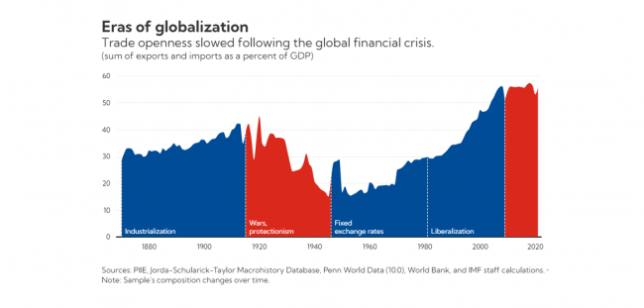
Inoltre, forse, la globalizzazione del commercio ha raggiunto un nuovo momento di rallentamento
da circa 15 anni la globalizzazione sembra aver rallentato la sua corsa (slowbalization). Tanto che in molti parlano di deglobalizzazione e di regionalizzazione
E i Sistemi Monetari Internazionali
Gold Standard
Gold Exchange Standard
(Bretton Woods) 1944-1971
Le varie fasi della globalizzazione sono state poi accompagnate da sistemi monetari che si adattavano alle esigenze valutarie dei periodi di apertura:
Gold standard valute ancorate alloro e Sterlina principale valuta per le transazioni internazionali
Sistema di Bretton Woods o Gold Exchange standard e dollaro USA
Crollo del sistema unico e cambi maggiormente flessibili e molteplici
1972 Serpente Monetario Europeo; 1979 SME
1999 Unione Monetaria Europea ed Euro (11 Paesi)
FONTE: https://www.imf.org/en/Blogs/Articles/2023/02/08/charting-globalizations-turn-to-slowbalization-after-global-financial-crisis

Slide 12
Un inciso: il Modello Mundell-Fleming
Interazione tra politica economica, politica fiscale e del cambio in economia aperta

Slide 13
Un riepilogo del modello IS-LM in economia aperta: il modello Mundell-Fleming
Per comprendere meglio gli effetti degli interventi di politica economica in un’economia aperta e spiegare i meccanismi attraverso cui le politiche incidono sul reddito aggregato, riprendiamo il modello IS-LM rivisto all’inizio del corso e vediamo cosa cambia quando aggiungiamo l’apertura commerciale nella IS:
Y=C+I+G+NX
Le altre componenti del modello le abbiamo già viste, quella che cambia è la componente NX:
NX=-mY+xY*-vR
Dove m è la propensione a importare, x quella ad esportare e v è il parametro che misura l’effetto del tasso di cambio. Il modello completo è quindi il seguente:

Slide 14
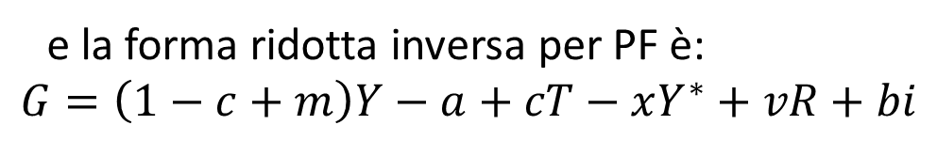
La IS in economia aperta
Lo spostamento della IS non dipende solo dalla politica fiscale, ma anche dalla variazione di NX che dipendono da Y* (reddito estero) e dalla politica di R (tasso di cambio)
e la forma ridotta inversa per PF è:
$$G=\left(1−c+m\right)Y−a+cT−xY^{∗}+vR+bi$$
aumenta la pendenza della IS= moltiplicatore più piccolo

Slide 15
Gli effetti dell’apertura economica: aumento della domanda interna
Un aumento della domanda interna induce un aumento del prodotto, ma tramite il moltiplicatore causa un disavanzo commerciale
Per cui l’effetto sulla produzione è inferiore rispetto a quello registrato in economia chiusa (il moltiplicatore in economia aperta è più piccolo che in economia chiusa)
Peggioramento del saldo commerciale

Slide 16
Gli effetti dell’apertura economica: aumento della domanda estera
C+I+G
L’aumento della domanda estera, ΔY*, comporta un effetto diretto dato dall’incremento di un certo ammontare delle esportazioni pari a ΔX:
  per ogni dato livello della produzione, questo aumento delle esportazioni induce un incremento della domanda di beni nazionali pari a ΔX, per cui ZZ si sposta in ZZ’;
  all’aumentare delle esportazioni, anche NX si sposta di pari ammontare in NX’.
C+I+G+NX
Pareggio della Bilancia Commerciale
Miglioramento del saldo commerciale

Slide 17
Gli effetti dell’apertura economica: deprezzamento e bilancia commerciale
Un Deprezzamento del tasso di cambio (ΔR<0 nel caso di quotazione certo x incerto) influenza la BC attraverso due canali:
  le X aumentano;
  le M diminuiscono;
Ciò richiede che sia soddisfatta la condizione sulle elasticità critiche o condizione di Marshall-Lerner, secondo cui il deprezzamento del tasso di cambio provoca un miglioramento della bilancia commerciale (originariamente in pareggio) se la somma delle elasticità della domanda di importazioni ed esportazioni rispetto al prezzo risulta superiore all’unità.
  Se il prezzo delle merci scambiate internazionalmente viene fissato nella valuta di chi le produce (ipotesi di prezzo del produttore), il deprezzamento del tasso di cambio (della moneta nazionale) induce due effetti: un aumento del prezzo pagato in valuta nazionale delle importazioni del Paese domestico e quindi, a parità di quantità, un incremento del valore delle importazioni; una diminuzione del prezzo in valuta estera delle importazioni del Paese estero (che corrispondono alle esportazioni del Paese domestico).
  Questo causa una diminuzione delle quantità importate dal Paese domestico e a un aumento delle esportazioni dal Paese domestico verso il Paese estero: queste variazioni risulteranno tanto maggiori quanto più elastiche sono le rispettive funzioni di domanda.

Slide 18
Il Modello Mundell-Fleming
Politica monetaria
La variazione dell’offerta di moneta complessiva genera una traslazione della LM (verso destra se espansiva, verso sinistra se restrittiva)
Politica fiscale
L’intervento sulla spesa pubblica o sul livello di tassazione genera, attraverso il meccanismo del moltiplicatore, una variazione del reddito ed uno spostamento della curva IS (verso destra se espansiva, verso sinistra se restrittiva)
ATTENZIONE! Regime di cambio:
cambi fissi
Il rapporto tra una moneta e l’altra è fissato in modo ufficiale e duraturo. Le autorità sono vincolate nelle loro azioni dall’impegno di mantenere il tasso di cambio fisso
cambi flessibili
Non esiste una dichiarazione ufficiale del tasso di cambio, il cui valore è determinato sul mercato. La variazione del tasso di cambio, se sono verificate le condizioni delle elasticità, assicura in modo automatico l’equilibrio della bilancia dei pagamenti.

Slide 19
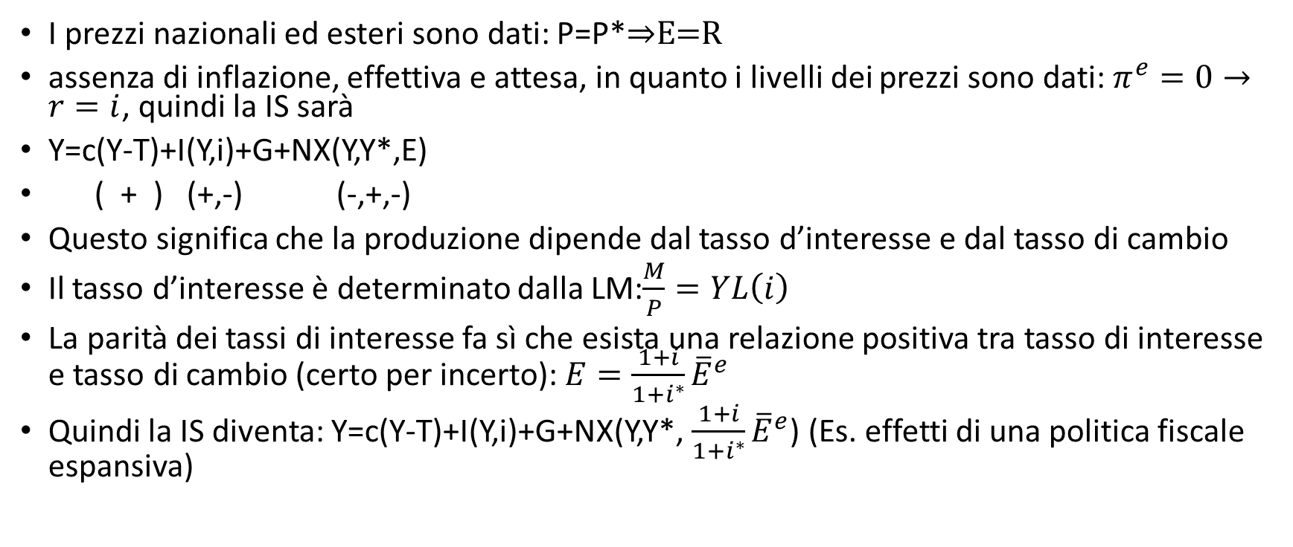
Ipotesi di breve periodo
I prezzi nazionali ed esteri sono dati: P=P*⇒E=R
assenza di inflazione, effettiva e attesa, in quanto i livelli dei prezzi sono dati: $π^{e}=0→r=i$, quindi la IS sarà
Y=c(Y-T)+I(Y,i)+G+NX(Y,Y*,E)
( + ) (+,-) (-,+,-)
Questo significa che la produzione dipende dal tasso d’interesse e dal tasso di cambio
Il tasso d’interesse è determinato dalla LM:$\frac{M}{P}=YL\left(i\right)$
La parità dei tassi di interesse fa sì che esista una relazione positiva tra tasso di interesse e tasso di cambio (certo per incerto): $E=\frac{1+i}{1+i^{∗}}{\overline{E}}^{e}$
Quindi la IS diventa: Y=c(Y-T)+I(Y,i)+G+NX(Y,Y*, $\frac{1+i}{1+i^{∗}}{\overline{E}}^{e}$) (Es. effetti di una politica fiscale espansiva)

Slide 20
Effetti dell’aumento del tasso d’interesse
Un aumento del tasso di interesse ha due effetti:
sull’investimento (già presente in economia chiusa). Un aumento del tasso di interesse provoca una diminuzione dell’investimento e della domanda di beni nazionali;
sul tasso di cambio (presente solo in economia aperta). Un aumento del tasso di interesse interno genera un apprezzamento che provoca una diminuzione delle esportazioni nette e quindi una riduzione della domanda di beni nazionali.
Effetti di una politica monetaria restrittiva su tasso d’interesse e tasso di cambio: fa aumentare il tasso di interesse, rendendo
i titoli nazionali relativamente più convenienti e provocando un
apprezzamento del cambio

Slide 21
Se i tassi di cambio sono fissi

Slide 22
Politica monetaria e fiscale in economia aperta con tassi di cambio fissi
In un sistema di cambi fissi, la banca centrale rinuncia alla politica monetaria come strumento di politica economica. Con un tasso di cambio fisso, il tasso di interesse interno (i) deve essere uguale al tasso di interesse estero (i*). E l’offerta di moneta deve essere aggiustata allo scopo di mantenere il tasso di interesse a quel livello.
Con tassi di cambio fissi, la politica fiscale è più efficace di quanto non lo sia con tassi di cambio flessibili, ma richiede una politica monetaria accomodante.

Slide 23
Le crisi valutarie da Bretton Woods in poi

Slide 24
I sistemi monetari internazionali e le crisi
Fino al suo collasso nel 1971 il sistema di Bretton Woods ancorava le valute occidentali ai cambi fissi e controllava i flussi a breve termine dei capitali tra i confini nazionali del mondo occidentale
I mercati finanziari globali non esistevano fino alla fine degli anni ‘60 del secolo scorso e il blocco dei paesi del Patto di Varsavia, pur non partecipando al sistema di Bretton Woods, operava un controllo ancora più stringente su commercio e finanza. Nel blocco dei Paesi dell’Est inoltre, le monete non erano convertibili tra loro e con quelle dei Paesi occidentali, cioè erano sotto lo stretto controllo governativo
Il collasso dei due blocchi iniziò nel 1973, come abbiamo visto con il prof. Zenezini, quando il sistema fortemente consumistico dell’occidente che utilizzava fonti energetiche fossili di cui non possedeva i giacimenti andò in crisi.
Contemporaneamente ad Est, l’URSS scoprì uno dei giacimenti di gas e petrolio più grandi al mondo che rese possibile continuare la politica di utilizzo e fornitura ai Paesi del blocco sovietico a prezzi molto contenuti
Fu proprio a questo punto e per tutti gli anni ‘70 e ‘80 che i mercati finanziari ed energetici presero il sopravvento nella rincorsa dei due blocchi a fare delle promesse di crescita e benessere non facilmente realizzabili, ma fino a quel momento garantite dalla crescita economica basata sull’industrializzazione: è la fase delle liberalizzazioni e della finanziarizzazione (vedi seminario di Zenezini).

Slide 25
Ripercorriamo la storia…
I sistemi monetari internazionali presentano alcune caratteristiche comuni
Si basano su regole che implicano, in linea di principio, un rapporto paritario tra i paesi partecipanti
Promettono, per questo, vantaggi a tutti i partecipanti
Il diverso peso economico e politico dei paesi partecipanti introduce tuttavia delle asimmetrie nel funzionamento del sistema
Le asimmetrie tendono a creare tensioni nel funzionamento del sistema e conflitti tra i partecipanti
I conflitti tra i partecipanti generano immancabilmente crisi internazionali

Slide 26
Il regime di Bretton Woods: 1947-1973 e la crisi
730 delegati delle 44 nazioni diedero vita al sistema di Bretton Woods, fondando il FMI e la Banca Mondiale e dando avvio al GATT (poi diventato WTO)
Temi e obiettivi della Conferenza di Bretton Woods
Fare i conti con l’eredità del gold standard
Fare i conti con il caos nelle relazioni economiche internazionali e con le crisi monetarie catastrofiche tra le due guerre mondiali
Disegnare un sistema monetario internazionale capace di favorire gli scambi commerciali tra i paesi, permettendo al contempo la difesa degli obiettivi interni della crescita economica e della piena occupazione.

Slide 27
Gli attori: Keynes
Keynes partecipa alla conferenza di BW volendo progettare un sistema economico internazionale capace di garantire per tutti i paesi questi obiettivi:
  Libertà individuale,
  eguaglianza,
  piena occupazione
Nella Teoria Generale Keynes scrive:
«I difetti più evidenti della società economica nella quale viviamo sono l’incapacità a provvedere la piena occupazione e la distribuzione arbitraria e iniqua delle ricchezze e dei redditi»

Slide 28
Il sistema monetario internazionale
Un sistema monetario internazionale è caratterizzato da regole e accordi in cinque aree:
Convertibilità delle valute (per «lubrificare» gli scambi internazionali)
Proprietà del regime di cambio.
Criteri per l’aggiustamento delle bilance dei pagamenti.
Provvista di riserve internazionali
Gestione e controllo del sistema.
A BW si accetta il principio della convertibilità delle valute per i saldi di conto corrente della bilancia dei pagamenti ma non per i saldi del conto finanziario

Slide 29
Tuttavia Keynes…
Presentando nel 1944 alla Camera dei Lord il piano per l’ordine economico finanziario post bellico, Keynes indicava come una sua condizione permanente il controllo dei movimenti di capitali, concedendo
…. ad ogni governo l’esplicito diritto di controllo di tutti i movimenti di capitali […] un tempo visto come una eresia ed oggi diventato una ortodossia. Nessun paese potrà, in futuro, permettere senza rischi la fuga di fondi per ragioni politiche o per evadere la tassazione interna […] nessun paese può senza rischi ricevere fondi in fuga che non possono essere utilizzati opportunamente per investimenti fissi […].
Tre argomenti di Keynes contro la mobilità dei capitali
La razionalità privata introduce incertezza e «volatilità» e non sempre corrisponde alle esigenze della stabilità pubblica
Il «valore» delle attività finanziarie è legato a meccanismi psicologici/imitativi: possibilità di bolle e collassi
La mobilità dei capitali obbliga i paesi a seguire le stesse politiche economiche, togliendo loro libertà di azione e di scelta

Slide 30
L’idea di Keynes viene ripresa nel modello di Mundell-Fleming

Slide 31
Mobilità dei capitali e la questione valutaria
Qualche riflessione

Slide 32
Una super-sintesi del seminario del prof. Zenezini
Tre forze hanno dominato la politica economica alla fine del XX secolo:
  Energia
  Finanza
  Disciplina economica
La storia può insegnarci qualcosa per il XXI secolo? → Ovvero: le stesse cose ritornano?
Le forze economiche scatenate dalla crisi petrolifera del 1973
  hanno determinato in ultima istanza la fine della Guerra fredda e l’ascesa dell’ordine neoliberale globale attraverso l’interazione tra crisi energetica e finanziarizzazione dell’economia globale
Oggi la guerra Ukraina-Russia-Nato rimette in campo situazioni analoghe
Tensioni geopolitiche Est-Ovest (Russia, Cina, India, Europa, Stati Uniti)
Tensioni nei mercati internazionali dell’energia (transizione energetica, sanzioni alla Russia taglio di 1,66 milioni di barili di petrolio da maggio… etc.)
Ripresa dell’inflazione
Crisi finanziarie (sempre) latenti (vedi il recente fallimento della Silicon Valley Bank (SVB) il 10 marzo 2023 dopo un fenomeno di panico bancario…)

Slide 33
La fine di Bretton Woods ha cambiato il panorama dei regimi di cambio e della globalizzazione…
15 agosto 1971 Richard Nixon annuncia l’impossibilità di garantire la convertibilità del dollaro in oro… si chiude l’era dei cambi fissi e si inaugura l’era dei cambi flessibili e delle aree valutarie.
10 Aprile 1972: Serpente Monetario Europeo. Accordo tra i Paesi dell’allora CEE (Germania Ovest, Francia, Italia, Benelux) e successivamente UK, EIRE, Danimarca e Norvegia per mantenere entro bande di oscillazione (+/-2,5%) i TdC tra i paesi aderenti e al +/- 4,5% i TdC con il dollaro.
1979: SME (Sistema Monetario Europeo), un sistema di cambi fissi tra i paesi CEE con bande di oscillazione differenziate di +/- 2,5% o +/- 6%, e la nascita dell’ECU (moneta virtuale). Entra in crisi con l’attacco speculativo alla lira e alla sterlina del 16 settembre 1992.
1992: Trattato di Maastricht. Nasce l’EURO … che inizia a circolare nel 2002.

Slide 34
Qualche concetto di base (un riassunto)
Abbiamo visto la scorsa settimana con il prof. Zenezini il motivo per cui la finanziarizzazione degli scambi internazionali abbia avuto luogo, ora riprendiamo il filo del discorso lasciato nell’ultima lezione, per capire come possa essere pericolosa la mobilità dei capitali in presenza di cambi flessibili
Per far questo riprendiamo alcuni concetti che mi sembra siano stati «dimenticati» o non sufficientemente trattati nei corsi precedenti: la questione della bilancia dei pagamenti e del tasso di cambio.
Gli scambi sono registrati all’interno di uno schema contabile che è la Bilancia dei Pagamenti. La Bilancia dei Pagamenti è costituita da tre sezioni:
1. Conto Corrente;
2. Conto Capitale;
3. Conto Finanziario.
All’interno della sezione di Conto Corrente (PC) troviamo la Bilancia Commerciale.
La differenza tra il saldo del Conto Finanziario (SMKF) e quello del Conto Corrente e del Conto Capitale sarà uguale a zero, a meno di Errori e Omissioni (spesso molto ampi) e delle riserve ufficiali.
BP = PC + SMKF

Slide 35
La bilancia dei Pagamenti – Italia 2023 (BdI)
Saldo
PC
Bilancia Commerciale
Saldo
Afflusso di capitali
Saldo
Saldo in pareggio a 7673
-8073
SMKF
-884 +484 -8073=875-(-6798)

Slide 36
Una precisazione e un riassunto
Abbiamo già visto come i cambi fissi non permettano di attuare una politica monetaria indipendente e la libera circolazione dei capitali (ricordate il trilemma di Mundell-Fleming), non abbiamo però ricordato il ruolo del tasso di cambio:
Che indica la quantità di valuta estera necessaria per acquistare una unità di valuta nazionale (certo per incerto). Ad esempio:
𝑒€⁄$ =1.10495 (data 8/05/2023)
Vuol dire che occorrono 1,105 dollari per acquistare un euro.
Un aumento del tasso di cambio indica un apprezzamento della moneta nazionale.
Ad esempio se il tasso di cambio passa a 1,15 occorrono più dollari per acquistare un euro, l’euro «vale» di più in termini di dollaro.
Una riduzione del tasso di cambio indica un deprezzamento della moneta nazionale.
Si parla, invece, di rivalutazione o svalutazione quando l’aumento del tasso di cambio o la sua riduzione sono determinati da decisioni dei policy makers e questo avviene con i cambi fissi.

Slide 37
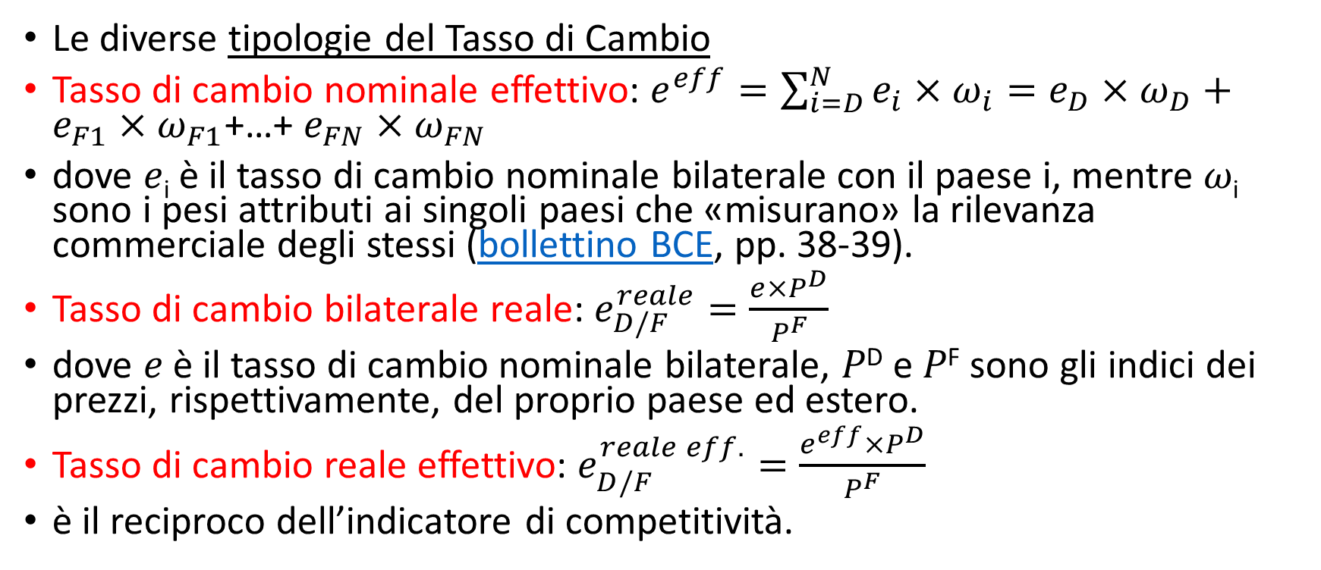
Una precisazione e un riassunto
Le diverse tipologie del Tasso di Cambio
Tasso di cambio nominale effettivo: $e^{eff}=\sum_{i=D}^{N}{e_{i}×ω_{i}=e_{D}×ω_{D}}+e_{F1}×ω_{F1}$+…+ $e_{FN}×ω_{FN}$
dove 𝑒_{i} è il tasso di cambio nominale bilaterale con il paese i, mentre 𝜔_{i} sono i pesi attributi ai singoli paesi che «misurano» la rilevanza commerciale degli stessi (bollettino BCE, pp. 38-39).
Tasso di cambio bilaterale reale: $e_{D/F}^{reale}=\frac{e×P^{D}}{P^{F}}$
dove 𝑒 è il tasso di cambio nominale bilaterale, 𝑃^{D} e 𝑃^{F} sono gli indici dei prezzi, rispettivamente, del proprio paese ed estero.
Tasso di cambio reale effettivo: $e_{D/F}^{reale eff.}=\frac{e^{eff}×P^{D}}{P^{F}}$
è il reciproco dell’indicatore di competitività.

Slide 38
Sistemi di cambio: tassonomia
Si definisce Sistema di Cambio un insieme di accordi formali tra due o più Paesi attraverso i quali vengono fissati i termini dello scambio (O RAGIONI DI SCAMBIO) tra le rispettive monete.
Moneta convertibile: è una moneta che può essere liberamente scambiata con altre monete (ad esempio Yuan cinese fino a poco tempo fa non lo era) e il suo prezzo è determinato dall’equilibrio di mercato. La convertibilità è decisa dai governi, i quali possono definire il grado di flessibilità del tasso di cambio con l’obbligo di dichiararli al FMI. Il tasso di cambio può essere quindi:
      puntuale: se ancorato ad un valore prestabilito;
Fisso
      a banda: se interno a range prestabiliti (+/- valore percentuale);
Flessibile: il tasso di cambio è libero di modificarsi in base alle dinamiche di mercato;
Il tasso di cambio inizia ad assumere un rilievo dal punto di vista economico dopo il 1870, con l’apertura sempre più marcata del commercio internazionale (vedi slide 11).

Slide 39
Regimi di cambio secondo il FMI
Il Fondo monetario classifica 9 regimi di tasso di cambio, ordinati in ordine di crescente flessibilità (IMF, 2021)
Regimi di cambio rigido (hard peg)
1. Unione valutaria: alcuni paesi appartenenti ad una unione monetaria condividono
la stessa moneta (l’euro oggi) (41 paesi)
2. «Dollarizzazione»: il paese non dispone di una propria moneta legale e rinuncia all’indipendenza valutaria: nel paese circola la moneta di un altro paese (la dollarizzazione in alcuni paesi dell’America Latina, San
Marino quando in Italia circolava la lira (1+2 → 41 paesi)/ oggi anche casi di Eurizzazione (Kossovo)
Accordi valutari (currency boards): il paese agganciando strettamente la propria valuta a quella di un altro paese
Regimi di cambio fisso ma aggiustabile
4. Cambi fissi senza impegno irrevocabile a mantenerlo (conventional fixed peg)(42 paesi)
Cambi fissi con bande di oscillazione fisse attorno ad una parità centrale (5 paesi nel 2003; SME-Sistema monetario europeo dal 1979 al 1999)
Cambi fissi aggiustabili con regolarità in funzione dell’andamento di particolari indicatori macroeconomici
(crawling pegs)(4paesi)
7. Cambi aggiustabili con bande di oscillazione mobili (4 paesi)
Regimi di cambi flessibili
Flessibilità controllata (dirty floating). Il cambio è flessibile ma le autorità sono impegnate a controllarne l’evoluzione intervenendo (46 paesi, tra i quali Argentina, Russia, Iran, Singapore).
Perfetta flessibilità (independent floating): il tasso di cambio è fissato dal mercato(36 paesi, tra i quali Stati Uniti, Regno Unito, Australia, Brasile, Sud Africa)

Slide 40
La convertibilità e i regimi valutari
Hard peg/Cambi fissi
Regimi intermedi/soft peg
Cambi flessibili
Euroizzazione (es. Kossovo)
Flessibilità controllata/ Managed float (es. Cambogia)
Dollarizzazione (es. Equador)
Currency Board (es. Bulgaria)
Cambi fissi
(es. Danimarca)
Flessibilità pura
(es. UK)
Abbandono
della moneta nazionale
Flessibilità crescente
Unione Monetaria (es. Eurozona)
Tasso di cambio a parità mobile (es. Botwsana)
Cambi flessibili (es. Brasile)
Condizionata dal possesso di riserve o attività in valuta estera (sistema istituzionale rigido)
Es. in funzione di π^{e} e dellaPM (ma senza sistema istituzionale
Come già osservato, le fluttuazioni dei tassi di cambio sono un’importante fonte di incertezza economica: hanno un effetto sui prezzi relativi tra paesi, sulla competitività e sui profitti delle imprese.
I TdC hanno un effetto anche sui valori relativi 1. delle attività e 2.dei debiti: ad es. nei PVS i debiti nei confronti del FMI sono espressi in valuta estera e una svalutazione della moneta locale li rende più costosi, incentivando i governi a limitare le fluttuazioni del cambio.

Slide 41
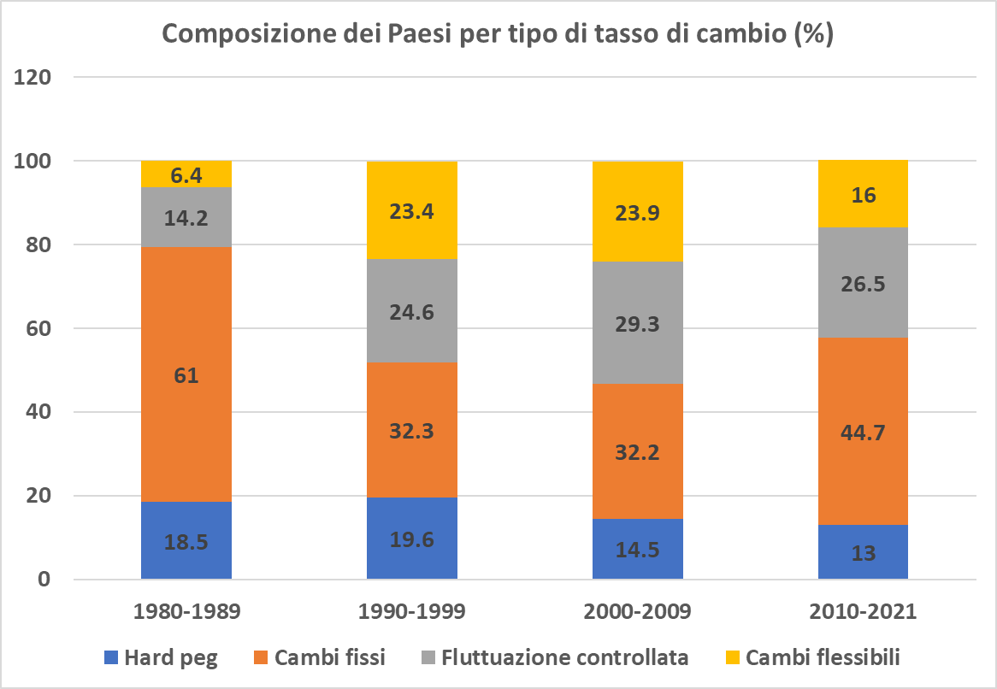
Il cambiamento della struttura dei tassi di cambio tra i 190 Paesi del FMI
Se negli anni ‘90 del ‘900 è stato progressivamente abbandonato il regime di cambi fissi per avere una maggiore libertà nel determinare la politica monetaria a favore di regimi a fluttuazione controllata, dopo la crisi del 2008, i paesi con cambi fissi sono nuovamente aumentati
Fonte: Bénassy-Quéré et al (2017), p.382 e IMF (2021), p. 21 (nostre elaborazioni)

Slide 42
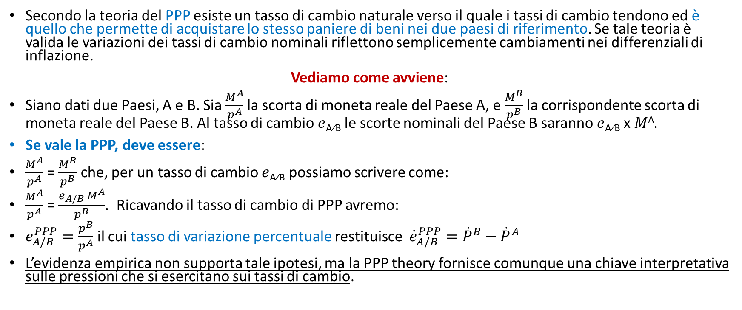
Esiste un tasso di cambio naturale? La PPP o Purchasing Parity Power
Secondo la teoria del PPP esiste un tasso di cambio naturale verso il quale i tassi di cambio tendono ed è quello che permette di acquistare lo stesso paniere di beni nei due paesi di riferimento. Se tale teoria è valida le variazioni dei tassi di cambio nominali riflettono semplicemente cambiamenti nei differenziali di inflazione.
Vediamo come avviene:
Siano dati due Paesi, A e B. Sia $\frac{M^{A}}{p^{A}}$ la scorta di moneta reale del Paese A, e $\frac{M^{B}}{p^{B}}$ la corrispondente scorta di moneta reale del Paese B. Al tasso di cambio 𝑒_{A⁄B} le scorte nominali del Paese B saranno 𝑒_{A⁄B} x 𝑀^{A}.
Se vale la PPP, deve essere:
$\frac{M^{A}}{p^{A}}$= $\frac{M^{B}}{p^{B}}$ che, per un tasso di cambio 𝑒_{A⁄B} possiamo scrivere come:
$\frac{M^{A}}{p^{A}}$= $\frac{{e_{A/B} M}^{A}}{p^{B}}$. Ricavando il tasso di cambio di PPP avremo:
$e_{A/B}^{PPP}=\frac{p^{B}}{p^{A}}$ il cui tasso di variazione percentuale restituisce ${\dot{e}}_{A/B}^{PPP}={\dot{P}}^{B}−{\dot{P}}^{A}$
L’evidenza empirica non supporta tale ipotesi, ma la PPP theory fornisce comunque una chiave interpretativa sulle pressioni che si esercitano sui tassi di cambio.

Slide 43
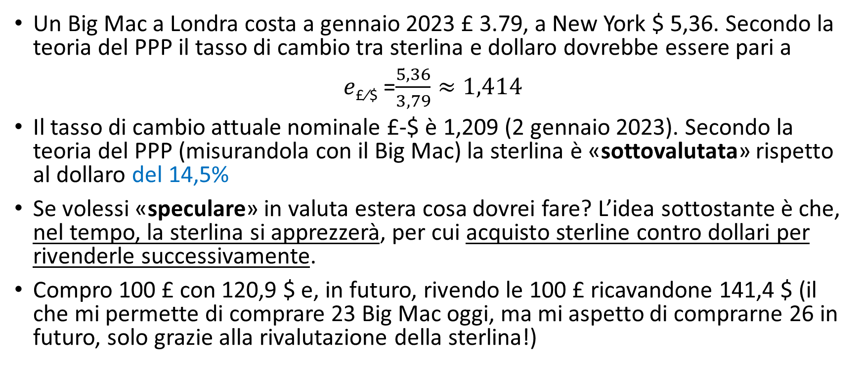
Il Big Mac Index (The Economist, 1986)
Un Big Mac a Londra costa a gennaio 2023 £ 3.79, a New York $ 5,36. Secondo la teoria del PPP il tasso di cambio tra sterlina e dollaro dovrebbe essere pari a
𝑒£⁄$ =$\frac{5,36}{3,79}≈1,414$
Il tasso di cambio attuale nominale £-$ è 1,209 (2 gennaio 2023). Secondo la teoria del PPP (misurandola con il Big Mac) la sterlina è «sottovalutata» rispetto al dollaro del 14,5%
Se volessi «speculare» in valuta estera cosa dovrei fare? L’idea sottostante è che, nel tempo, la sterlina si apprezzerà, per cui acquisto sterline contro dollari per rivenderle successivamente.
Compro 100 £ con 120,9 $ e, in futuro, rivendo le 100 £ ricavandone 141,4 $ (il che mi permette di comprare 23 Big Mac oggi, ma mi aspetto di comprarne 26 in futuro, solo grazie alla rivalutazione della sterlina!)

Slide 44

Quali effetti hanno le variazioni del tasso di cambio ?
Sulle Partite Correnti: una svalutazione (rivalutazione) o un deprezzamento (apprezzamento) della valuta nazionale rende più (meno) convenienti le esportazioni e meno (più) le importazioni.
Sui movimenti dei capitali finanziari: una aspettativa di svalutazione (rivalutazione) o deprezzamento (apprezzamento) della valuta nazionale determina un deflusso (afflusso) di capitali finanziari.
Al tasso di cambio €/$ di 1,118, il prezzo in $ è 201,23. Se la nostra valuta si deprezza (ci vogliono
meno $ per 1 €), ad esempio scende a 1,095, la quantità di dollari necessaria per acquistarlo sarà di
$197,09. Per un cittadino americano è più conveniente comprare lo Space Shuttle LEGO©.
Aumenteranno le esportazioni di Space Shuttle LEGO©.
€ 179,99
Immagina che un investitore italiano abbia 10.000€ e deve decidere se acquistare un titolo obbligazionario italiano (denominato in €)
oppure un titolo obbligazionario USA (denominato in $). La sua scelta sarà determinata sia dai tassi di interesse, ma anche dalla dinamica del tasso di cambio. Se entrambi rendono il 5% ed il tasso di cambio è 1.118 lui può acquistare il titolo italiano e alla scadenza avrà 10.500€. Oppure acquistare un titolo USA scambiando € per $, ricevendo quindi un titolo da 11.180 $. Alla scadenza riceverà 11.739$ che convertirà in €… Se il tasso di cambio non si è modificato otterrà 10.500€ … l’alternativa è «indifferente». Se l’euro nel frattempo si deprezza, ad esempio scende a 1.095, la quantità di euro che riceverà sarà di 10.720€…
il rendimento effettivo del titolo USA sarà del 7,2%. Il rendimento del titolo nella valuta che si apprezza è maggiore…
Se l’euro dovesse apprezzarsi (ad esempio 1.125), il rendimento effettivo sarebbe del 4,35% (fare i calcoli per verificare).
$$r^{D}=r^{F}−{\dot{e}}^{exp}$$
A parità di tasso di rendimento nominale un deprezzamento della valuta domestica rende
più conveniente il titolo estero, determinando un deflusso di capitali.

Slide 45
Vediamo cosa accade ai saldi della BP con i tassi di cambio fissi
Sistema di cambi fissi (Es. Italia VS USA)
Deficit della BdP Import > Export Q$ Q€
La BCE cambia $ in €
Valore degli
acquisti di beni,
servizi e titoli
statunitensi fatti
dagli italiani
Valore degli
acquisti di beni,
servizi e titoli
italiani fatti dagli
statunitensi
Viene «distrutta» valuta nazionale
Si riduce l’offerta di moneta nel sistema
Contrazione del reddito (- import)
Aumento dei tassi di interesse (+ titoli)
Riduzione dei prezzi (+ competitività)
Operazioni di sterilizzazione
- Import
+ Export

Slide 46
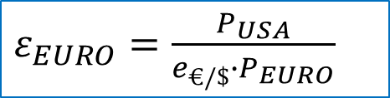
… mentre con i cambi flessibili
Sistema di cambi flessibili (Es. Italia VS USA)
Deficit della BdP Import > Export Q$ Q€
L’€ si deprezza
Valore degli
acquisti di beni,
servizi e titoli
statunitensi fatti
dagli italiani
Valore degli
acquisti di beni,
servizi e titoli
italiani fatti dagli
statunitensi
$ε_{EURO}=\frac{P_{USA}}{e_{€/\$}∙P_{EURO}}$
Export Import
Indicatore di competitività, quando e^{eff}
Riequilibrio della Bdp

Slide 47
Ma dopo Bretton Woods cos’è accaduto alla mobilità dei capitali? Meglio i cambi flessibili?
Queste vicende sono state spiegate dal prof. Zenezini

Slide 48
…così come quella della crisi dei sistemi finanziari internazionali
L’accresciuta mobilità dei capitali e l’aumentata dimensione degli stock di attività ha aumentato la probabilità di crisi finanziarie
Crisi USA del mercato dei prestiti subprime, come caso particolare di liberalizzazione del movimento dei capitali
Dopo la fine del regime di Bretton Woods iniziano processi globali di liberalizzazione del movimento internazionale dei capitali come già spiegato dal prof. Zenezini, causati anche dalle relazioni finanziarie tra UE e blocco sovietico
Le crisi bancarie sono state rare prima della ri-globalizzazione dei mercati dei capitali

Slide 49
…e delle banche
Percentuale di paesi con crisi bancarie, 1900-2008
Bretton Woods: mobilità dei capitali regolata e controllata

Slide 50
Inoltre, se guardiamo all’effetto su disoccupazione
Tasso di disoccupazione nel Regno Unito, 1871-2002
Tutto sommato, il periodo di Bretton Woods è stato un buon periodo per l’economia mondiale

Slide 51
L’instabilità finanziaria ha raggiunto il culmine nel 2008
Con i cambi flessibili una delle politiche più praticate dai paesi che oggi fanno parte dell’area dell’Euro è stata quella delle svalutazioni competitive
Inoltre, uno degli scopi della integrazione europea è stato quello di liberare i flussi di capitali, rimuovendo ogni barriera cross-border.
Questo ha incoraggiato le banche ad acquisire attivi ed emettere passività in un contesto nel quale diminuivano i controlli e la regolamentazione.
In effetti i processi di aggiustamento della Bilancia dei Pagamenti richiedono tempo.
Può così accadere che le autorità di Politica Economica siano indotte ad intervenire con politiche attive per accelerare tale processo.

Slide 52
… nell’area Euro il processo di convergenza nominale (tassi di inflazione e tassi di interesse) e la crescente integrazione finanziaria hanno stimolato imponenti fenomeni di accumulo di debito privato nel decennio 1998-2008. Tassi di interesse storicamente bassi e ampia provvista di credito hanno alimentato boom che, in diversi paesi europei (tra cui Grecia, Spagna) , hanno ruotato attorno alle attività immobiliari. L’ampliamento dei prezzi delle attività (sia reali sia finanziarie) hanno incoraggiato l’assunzione di rischi elevati da parte dei prestatori …
«Le regole europee sulla libera circolazione dei capitali, l’obiettivo di creare un terreno di competizione comune per i diversi settori bancari, e il credo nell’efficienza dei mercati finanziari che si supponeva fossero in grado di auto equilibrarsi, tutto questo ha concorso a rendere estremamente difficile l’implementazione di qualsiasi politica di controllo [….] Di conseguenza, gli afflussi di capitale relativamente a buon mercato si sono trasformati in una immensa bolla del credito nei paesi che oggi sono sotto pressione […][perché] il ricorso al credito non è stato perfettamente ottimizzato da agenti privati razionali»
V. Constancio “The European crisis and the role of the financial system”, prolusione alla conferenza “La Crisi dell’Eurozona”, Atene, 23 maggio 2013 (scaricabile dal sito della Banca centrale europea)(grassetti aggiunti)
La moneta unica ha favorito investimenti speculativi nei paesi dell’euro trasformando il rischio di cambio nel rischio del reddito nominale e nel rischio di bancarotta per gli investitori
QUINDI E’ POSSIBILE UNA → RIFLESSIONE SUI PRO E CONTRO DELLA MOBILITA’ INTERNAZIONALE DEI CAPITALI

Slide 53
Le crisi finanziarie/valutarie si assomigliano tutte, oggi come nel passato, ma restano molto difficili da prevedere (forse perché le persone tendono a pensare che …
... racconta con molti dati e molte informazioni otto secoli di crisi finanziarie ...
Storicamente, tutti gli episodi di liberalizzazione dei movimenti internazionali di capitali sono associati a crisi bancarie e a crisi valutarie

Slide 54
Ma ritorniamo alle politiche per il buon funzionamento del sistema monetario internazionale (rif. Slide 28)
Le regole fondamentali:
Convertibilità delle valute (per «lubrificare» gli scambi internazionali)
Proprietà del regime di cambio.
Criteri per l’aggiustamento delle bilance dei pagamenti.
Provvista di riserve internazionali
Gestione e controllo del sistema.
A BW si accetta il principio della convertibilità delle valute per i saldi di conto corrente della bilancia dei pagamenti ma non per i saldi del conto finanziario

Slide 55
1) Ragioni per la convertibilità in regime di cambi fissi (ma aggiustabili)
Favorire gli scambi internazionali
Reputazione: si riteneva che la svalutazione della valuta nazionale arrecasse un danno d’immagine al paese
La preoccupazione che la possibilità di svalutazioni innescasse movimenti speculativi “autoavverantisi”
Rischio di rappresaglie
Effetto sulle ragioni di scambio: il peggioramento delle ragioni di scambio poteva avere effetti negativi sulla bilancia commerciale, almeno nel breve periodo (effetto J, pessimismo circa rilevanti effetti superabili da aggiustamenti dei tassi di cambio)
Timore che le conseguenze inflazionistiche della svalutazione avrebbero provocato quelle stesse politiche restrittive che la svalutazione era chiamata ad evitare.
Il sistema richiede
Strumenti per la difesa della parità
Strumenti per modificare la parità
Il regime di BW ammette che il cambio possa essere modificato in presenza di uno “squilibrio fondamentale” ma che cosa debba intendersi per squilibrio fondamentale non fu chiarito né a BW né dopo.
Nei primi anni ‘50 i cambi furono modificati per lo più verso il basso rispetto al dollaro, anche per favorire le esportazioni europee verso gli USA, negli anni ‘60 la fissità dei cambi era vista come un dogma → il sistema crolla nel 1971 dando avvio ad una fase generale di cambi flessibili

Slide 56
E per l’Italia questo ha portato a continui aumenti del tasso di cambio

Slide 57
Le politiche attive di riequilibrio della BdP
Deficit della BdP
Importazioni> Esportazioni
Svalutazione
Surplus della BdP
Importazioni< Esportazioni
Rivalutazione
Il tema dell’aggiustamento esterno presenta due aspetti:
Quale paese è tenuto ad avviare un processo di aggiustamento della bilancia dei pagamenti
Quali strumenti dovrebbero essere usati nel caso in cui l’aggiustamento sia giudicato desiderabile.
Due «visioni» a Bretton Woods
«Piano Keynes»
«Piano White»
Presupposti della proposta di Keynes
La stabilità di un sistema monetario internazionale dipende dal fatto che la valuta di un paese in deficit sia considerata valuta d’investimento
In linea di principio i deficit possono essere finanziati dai paesi in surplus
Simmetria tra deficit/surplus
L’aggiustamento asimmetrico, imposto prevalentemente o solo ai paesi in deficit esterno, genera nel sistema una tendenza deflazionistica

Slide 58
La gestione degli squilibri esterni

Slide 59
I deficit esterni: un riassunto
Consideriamo un deficit di conto corrente a causa di import>export: viene finanziato da debiti dei residenti nei confronti dei non residenti e la BdP torna in equilibrio: si fa ricorso al risparmio estero per coprire la differenza
E se i non residenti non lo fanno, perché ritengono che le attività su cui investire sono rischiose o hanno rendimenti troppo bassi occorre un intervento che:
  Con i cambi flessibili si concretizza in una diminuzione del tasso di cambio
  E in presenza di cambi fissi o con l’unione monetaria occorre un intervento della BC per impedire un deprezzamento, vendendo valuta estera e riducendo quindi le riserve ufficiali e contemporaneamente l’offerta di moneta nazionale (sterilizzando il corrispettivo della vendita in due modi: vendendo titoli nazionali o emettendo buoni nazionali per il corrispettivo della valuta venduta)
Nell’area dell’UME non ci sono gli effetti indicati al punto a) perché gli squilibri si risolvono con un flusso di fondi tra banche centrali.
Ci sono altre problematiche connesse a questi deficit correnti? Vediamo l’interpretazione di Keynes e poi gli equilibri di BdP nell’Eurozona

Slide 60
Quali sono le opzioni per fronteggiare uno squilibrio esterno? Le politiche di un paese in deficit di conto corrente
Svalutazione del tasso di cambio (svalutazione esterna)
Taglio dei salari e dei costi di produzione (svalutazione interna)
Politiche restrittive che riducano le importazioni
Protezionismo
La svalutazione esterna è considerata come una «misura estrema» nel quadro del regime di Bretton Woods il cui obiettivo è evitare le guerre commerciali attraverso le svalutazioni competitive
Il taglio dei salari è giudicato non percorribile come misura generale in quanto difficile da realizzare in sistemi democratici, perché richiede di creare disoccupazione (vedremo però che si può realizzare in modo diverso)
Le politiche restrittive sono in contrasto con l’obiettivo della piena occupazione
Il protezionismo, come le svalutazioni competitive, ostacola il commercio internazionale, suscita ritorsioni e potrebbe non essere efficace

Slide 61
La proposta di Keynes conteneva alcuni aspetti decisivi (riprendiamoli):
Permettere ai paesi in deficit di aggiustare la bilancia dei pagamenti senza ricorrere a politiche restrittive
Favorire gli accordi multilaterali e rendere superflui gli accordi bilaterali
Disegnare un sistema internazionale che concedesse autonomia ai singoli paesi di perseguire le politiche economiche desiderate: diversamente dal Gold standard, che imponeva ai paesi aderenti una rigida disciplina, Keynes riteneva desiderabile che il sistema monetario internazionale fosse un fattore di “libertà” per le politiche economiche nazionali, non un elemento di freno o un vincolo stringente.
Prevedere obblighi non solo nei confronti dei paesi in deficit, ma anche verso i paesi in surplus: se l’aggiustamento è imposto prevalentemente ai paesi in deficit esterno il sistema genera una tendenza deflazionistica.
5) Non concedere a nessuna valuta specifica, e quindi a nessun paese, un ruolo dominante
6) Riconoscimento della simmetria tra paesi: il problema di un paese in deficit è anche il problema di un paese in
surplus
Quando c’è una mancanza di equilibrio nelle transazioni commerciali… l’onere dell’aggiustamento non dovrebbe ricadere, com’è avvenuto in passato, quasi totalmente sul Paese più debole, ossia il debitore. Il creditore può essere egualmente colpevole, può essere meno colpevole, ma può anche essere più colpevole. Ci piacerebbe avere un sistema che obbligasse tanto il Paese creditore quanto quello debitore a mantenere una giusta parità di bilancio (Keynes)

Slide 62
Per favorire l’equilibrio del sistema senza obbligare i paesi ad aggiustamenti onerosi nel breve periodo, Keynes immagina un sistema di «finanziamento» degli squilibri automatico e simmetrico proponendo una nuova istituzione→ l’International Clearing Union (CU): il paese in surplus acquisisce un credito verso la CU che lo usa per finanziare il deficit dell’altro paese
Esportazioni A → B
Accredito di A verso la CU
Paese A
Paese B
Importazioni B → A
A in surplus corrente
B si indebita con la CU
B in deficit corrente
Finché A è in surplus la CU può finanziare B…
Se A ritira i fondi per spenderli, B riduce il deficit
La CU non resta mai senza risorse!
Clearing Union

Slide 63
…e l’emissione di una nuova moneta bancaria, pura unità di conto, fissata (ma non in maniera irrevocabile) in termini di oro e accettata come equivalente dell’oro da tutti i paesi membri della Clearing Union. Il bancor si affianca alle valute nazionali, che continuano a circolare all’interno dei singoli stati, e serve per regolare «le transazioni commerciali in ogni parte del mondo».
Ogni stato membro è titolare di un conto presso la Clearing Union sul quale viene accreditata una somma iniziale di bancor, proporzionale al valore del suo commercio con l’estero. Col tempo, i paesi esportatori vedranno questo saldo aumentare; gli importatori lo vedranno diminuire e trasformarsi in un deficit. I primi andranno a credito nei confronti della Clearing Union, presso la quale accreditano i proventi delle esportazioni al netto di ciò che pagano per le importazioni, i secondi andranno a debito nei confronti della Clearing Union, dalla quale prendono a prestito i fondi necessari per pagare le importazioni.
Per evitare il formarsi di squilibri strutturali, come quelli che avevano minato il sistema finanziario internazionale fra le due guerre, Keynes prevede che tutti gli stati membri paghino una commissione dell’1 per cento sul saldo medio in bancor, che sia creditorio o debitorio, eccedente di un quarto la propria quota.

Slide 64
I paesi strutturalmente in deficit possono svalutare la propria moneta in termini di bancor, secondo regole codificate e condivise, evitando le svalutazioni competitive degli anni ’30: una moneta per «vincere la pace», una misura di «disarmo finanziario» da affiancare al disarmo vero e proprio. (J.M.K., Moneta Internazionale, Il Saggiatore, 2016: Introduzione di L. Fantacci)
I paesi strutturalmente in surplus discutono con il Consiglio direttivo della Clearing Union le misure più idonee per ripristinare l’equilibrio nei propri conti con l’estero potendo scegliere tra la rivalutazione della propria valuta, l’adozione di politiche espansive al proprio interno, la riduzione dei dazi doganali, la concessione di prestiti internazionali per lo sviluppo.
La parità di trattamento tra stati creditori e debitori costituisce uno degli elementi essenziali e più innovativi della proposta di Keynes, così come la raccomandazione di stabilire delle barriere alla mobilità dei capitali a breve termine, per frenare la speculazione senza ostacolare gli investimenti diretti all’estero.

Slide 65
Il principio che tanto i paesi in surplus quanto i paesi in deficit hanno la responsabilità di cooperare per rimuovere gli squilibri fu comunque incorporato nello statuto del FMI non nella versione della CU, bensì nella clausola della valuta scarsa
Una valuta è scarsa quando la sua disponibilità non è sufficiente per l’ordinato funzionamento del sistema → se il paese A mantiene un persistente surplus di bilancia corrente, gli altri paesi hanno bisogno della valuta di A e la loro domanda la rende scarsa: in questo caso il FMI avrebbe potuto razionare la valuta del paese A e permettere agli altri paesi di attuare politiche discriminatorie verso le esportazioni di A.
Keynes pensava che la clausola fosse abbastanza stringente da far sì che nessun paese avrebbe voluto accumulare ingenti surplus per timore di ritorsioni: in realtà la clausola non venne mai invocata e fu rimossa nel 1961, sostituita da accordi che permettevano ai paesi in surplus di prestare ai paesi in deficit, evitando che la loro valuta diventasse tecnicamente scarsa
L’interesse per le idee di Keynes e per la sua proposta di un’International Clearing Union è cresciuto negli ultimi anni, in concomitanza con l’emergere di squilibri strutturali nelle bilance dei pagamenti statunitense e cinese, che hanno portato a tensioni sui mercati valutari e a un forte aumento dell’attività speculativa.

Slide 66
La CU assomiglia al sistema TARGET dell’Eurozona?
In realtà nemmeno il sistema europeo ha colto il punto focale della proposta di Keynes, infatti all’interno dell’area dell’euro emergono squilibri strutturali nelle bilance dei pagamenti tra gli stati dell’Europa settentrionale, a cominciare dalla Germania, strutturalmente in surplus e i paesi dell’Europa Mediterranea, strutturalmente in deficit.
A partire dallo scoppio della crisi nel 2007-2008, la Banca Centrale Europea si è sostituita ai mercati finanziari internazionali nel finanziamento degli squilibri di bilancia dei pagamenti all’interno dell’eurozona, operando attraverso una sorta di Clearing Union europea, il sistema Target2.
Tuttavia, l’assenza dei meccanismi compensativi previsti dal progetto originario di Keynes (a cominciare dall’impossibilità di modificare la parità tra le valute nazionali e l’euro), l’assenza di barriere capaci di frenare gli investimenti speculativi a brevissimo e breve termine e, soprattutto, l’assenza di parità di trattamento tra paesi debitori e creditori hanno consentito di finanziare gli squilibri, ma non di riassorbirli, aggravando la conflittualità all’interno dell’euro-area e la fiducia nei confronti delle istituzioni europee.

Slide 67
Il sistema TARGET2
Target2 un mattone indispensabile dell’integrazione finanziaria nell’UE. Permette alla moneta di fluire liberamente attraverso i confini e sostiene l’attuazione della politica monetaria unica della BCE.
Target2 è un sistema di pagamento di proprietà dell’Eurosistema, che ne cura anche la gestione. È la principale piattaforma europea per il regolamento di pagamenti di importo rilevante; viene utilizzato sia dalle banche centrali sia dalle banche commerciali dell’UE per trattare pagamenti in euro in tempo reale. Come funziona?
Una banca che trasferisce (riceve) fondi a (da) una controparte locata in un’altra nazione registra una riduzione (un aumento) nel conto di riserva presso la sua banca centrale nazionale (BCN), la cui contabilità a sua volta registra una passività (attività) di T2 verso la BCE.

Slide 68
Il Commercio intraeuropeo nell’area dell’Euro
Per acquistare una macchina dall’impresa B localizzata nel paese B, l’impresa A chiede alla sua banca (A) di effettuare un trasferimento dal suo conto corrente (C/A) al conto corrente dell’impresa B presso la banca B.
La Banca A riduce il C/A dell’impresa A di 100€ e contemporaneamente le riserve della banca A (R/A) presso la banca centrale nazionale (NCB) del paese A si riduce di 100€.
Le passività TARGET2 (o T2) della NCB A aumentano di 100€ e le attività T2 della ECB (o BCE) aumentano di 100€.
Viceversa la banca B che riceve i 100€ registra un aumento delle sue riserve (R/A) presso la sua banca centrale, i cui conti registrano un aumento di 100€ di attività di T2 dalla BCE (che registrerà un aumento delle passività T2 pari a 100€); alla fine la banca B registrerà un aumento dell’attivo del C/A dell’impresa B pari a 100€.
Fonte: Cecioni M. e Ferrero G. (2012), Determinants of TARGET2 Imbalancies, BdI-QEF 136, p.6

Slide 69
Perché un saldo Target2 positivo è un’attività e un saldo negativo una passività?
L’area dell’euro ha una moneta unica, ma essendo formata da più paesi non vi è una sola banca centrale con un bilancio per l’euro. Ciascuna banca centrale in ogni paese ha il proprio bilancio. Questa situazione fa sì che Target2 abbia componenti separate per le banche centrali.
Quando una banca centrale effettua la prima emissione di moneta la registra nel proprio bilancio. L’importo è rilevato nel lato del passivo del bilancio (come deposito), mentre le attività corrispondenti alla moneta creata sono iscritte nel lato dell’attivo (ad esempio come prestito).
Sono solo i saldi attivi e passivi in Target2 delle banche centrali nazionali a rappresentare la situazione di deficit o surplus derivante dall’iscrizione a bilancio di una quantità di euro inferiore o superiore a quella dell’equilibrio iniziale (in modo simile alla CU di Keynes…ma)

Slide 70
Dal 2001 la Germania ha mantenuto continui e crescenti surplus di conto corrente
Le procedure europee per gli squilibri eccessivi prevedono meccanismi di allerta sui deficit di conto corrente (quando > 4% del pil) e sui surplus (quando > 6% del pil)
… tuttavia gli attacchi speculativi e gli aumenti degli spread sui tassi d’interesse dei titoli del debito sovrano sono avvenuti solo nei confronti dei paesi con saldo netto Target2 negativo!

Slide 71
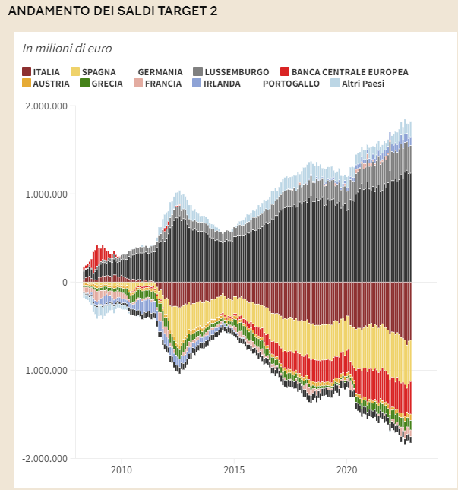
… e con gli interventi più recenti per le necessità della pandemia da Covid-19 la situazione divergente dei saldi non è cambiata, anzi si è ulteriormente inasprita.
Occorre ricordare che i saldi negativi pagano il tasso d’interesse pari al Rifi, che attualmente è al 3,75%.
A novembre 2022 la Banca d'Italia contabilizzava 659 miliardi di euro a debito nei confronti delle altre BCN.
A fine novembre 2021 questo saldo si assestava a 544 miliardi; in sostanza in 12 mesi circa 115 miliardi hanno lasciato il Paese: Germania, Lussemburgo e Olanda sono i principali paesi creditori: la politica monetaria espansiva della BCE ha fatto crescere i saldi T2, non derivanti dal commercio, ma dall’aumento delle riserve bancarie in eccesso investite in titoli del debito pubblico e obbligazionario privato (espansione finanziaria)
https://www.ilsole24ore.com/art/il-debito-target2-e-destinato-scendere-2023-motivi-AEl412kC

Slide 72
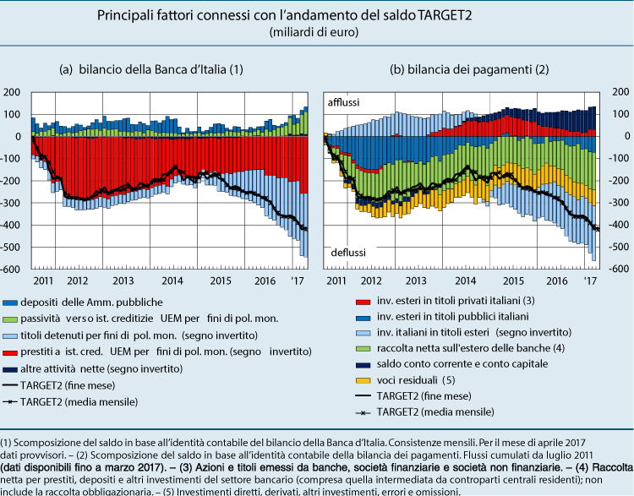
Saldo T2, Bilancio della Banca d’Italia e Bilancia dei Pagamenti
https://www.bancaditalia.it/media/views/2017/target2/index.html

Slide 73
Tassi di disoccupazione
Eurolandia senza Germania
Germania
La crisi ha ampliato i divari all’interno di eurolandia: non ci sono che tre vie per affrontare le conseguenze della crisi
Mutualizzazione dei debiti pubblici dei diversi paesi (es. Eurobond)
Trasferimenti dai paesi creditori ai paesi debitori (come avviene nelle singole economie o tra gli stati negli USA)
Riallocazione reale di risorse tra i paesi in deficit e in surplus

Slide 74
3) Il problema delle riserve
La caratteristica centrale del piano Keynes stava nella sua ambiziosa proposta di una moneta fiduciaria in grandi quantità come base delle riserve internazionali (bancor) e l’obbligo, virtualmente senza limiti, per i paesi in surplus di accettare pagamenti in bancor (e quindi di accettare le valute dei paesi in deficit come valute d’investimento).
Il piano White era invece molto modesto a questo riguardo: progettava semplicemente la creazione di un pool di valute e di oro dal quale i paesi in deficit avrebbero preso a prestito in quantità limitate. Dati i rapporti di forza a BW, il funzionamento del FMI fu modellato sul piano White e non sul modello della Clearing Union proposta da Keynes.
Lo status quo fu, di fatto, la base di partenza del regime di Bretton Woods che, da questo punto di vista, non riuscì a fare seguire alle enunciazioni trionfalistiche un vero cambiamento di mentalità circa i problemi dell’aggiustamento monetario internazionale.
L’oro fu considerato la principale attività di riserva; accanto all’oro fu considerata la sterlina, in parte come eredità della potenza finanziaria inglese. Nel 1950 il dollaro costituiva un po’ più del 30 per cento delle riserve mondiali, la sterlina, che poteva vantare legami consolidati con le colonie e con i dominions, rappresentava quasi il 60 per cento delle riserve mondiali, nonostante il modesto peso economico della Gran Bretagna; di fatto, una parte imponente delle sterline era detenuta dai paesi direttamente o indirettamente legati all’impero britannico (che in quegli anni era già in via di disfacimento).

Slide 75
Gli americani respingono la proposta di Keynes per tre ragioni
Temono di dover «subire» i deficit degli altri paesi e di essere costretti a finanziarli
La proposta di Keynes è troppo permissiva: gli americani insistono affinché il FMI possa «forzare» la sovranità nazionali dei paesi debitori
Nel conflitto fra Keynes e gli americani su questo punto c’era – e rimase fino all’ultimo – un grande paradosso. Gli americani avevano l’abitudine di esaltare l’iniziativa e di tuonare contro il socialismo paternalistico. Agli occhi di molti americani che non hanno approfondito il problema, Keynes figura un po’ come il gran sacerdote di quel paternalismo che a loro tanto spiace. In realtà sono gli americani che, quando staccano gli occhi dai propri diritti costituzionali per rivolgerli verso la più ampia sfera internazionale, tendono […] farsi i paladini e agli araldi del paternalismo, mentre è Keynes che ha dovuto lottare in nome del liberalismo contro la passione americana per gli interventi paternalistici. Keynes vedeva nelle istituzioni internazionali un’intelaiatura all’interno della quale l’iniziativa individuale potesse prosperare; spettava loro di fissare alcuni grandi principi di azione; il fondo, in particolare, avrebbe stabilito alcuni diritti di traenza, ma sarebbe intervenuto nella loro applicazione pratica solo in casi eccezionalissimi. Gli americani, invece, desideravano studiare meticolosamente ogni transazione singola. In questo conflitto trascinatosi a lungo, si vede come Keynes combatté per la filosofia della libertà contro la filosofia dell’irreggimentazione.
3) La terza ragione è che la proposta di Keynes punta ad un sistema paritario tra i paesi partecipanti, mentre gli Stati Uniti, nel 1945, ritengono di dover svolgere un ruolo egemonico nell’arena internazionale
Nel 1945 gli Stati Uniti sono il paese leader e dominano il FMI, dopo che l’Unione Sovietica ha lasciato, pur dopo avere approvato gli accordi di Bretton Woods; si apre la stagione della guerra fredda che richiede, secondo gli Stati Uniti, leadership internazionale (accettata favorevolmente dagli alleati occidentali degli Stati Uniti) → il piano Keynes non aveva nessuna possibilità di successo

Slide 76
Nel 1945 gli Stati Uniti detenevano il 65-70 per cento delle riserve mondiali di oro monetario: eredità del Gold Standard

Slide 77
Oggi invece? FMI

Slide 78
Invece del sistema paritario immaginato da Keynes, il regime di BW nasce
Come sistema egemonico e gerarchico
Mantenendo le asimmetrie tra paesi in surplus e in deficit
Con un problema, che si rivelerà fatale, associato al collegamento delle riserve internazionali con la moneta emessa da un paese («Dilemma di Triffin»*)
(*) Il Dilemma di Triffin
Il paese che emette moneta internazionale deve accettare crescenti disavanzi delle partite correnti al fine di soddisfare la domanda mondiale di valuta di riserva, ma nello stesso tempo i crescenti deficit indeboliscono la fiducia nella solidità della moneta nazionale usata come riserva standard internazionale.

Slide 79

Bretton Woods come sistema Gold-exchange
L’importatore francese deve pagare l’esportatore italiano in lire (valuta di fatturazione).
La banca dell’importatore francese probabilmente non dispone delle lire necessarie e regola la transazione trasferendo dollari (valuta veicolo) nel conto dell’esportatore italiano che cambierà i dollari in lire presso la Banca d’Italia.
Lire/Franco +/- 2 %
Lira it.
Franco fr.
625 lire/$ +/- 1 %
3,5Fr/$ +/- 1 %
PIRAMIDE GERARCHICA CON BASE AUREA
Adjustable peg: cambi fissi con limitata banda di oscillazione
Dollaro $
34,71 $ = un’oncia di oro

Slide 80
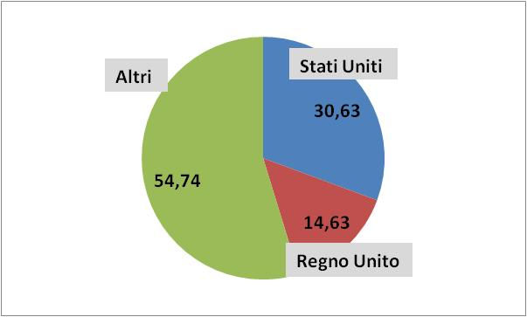
Quote sottoscritte nel FMI, 1950
Il sistema di attribuzione delle quote viene rivisto regolarmente ogni 5 anni: l’ultima revisione è del 2022
The Fund shall have a Board of Governors, an Executive Board, a Managing Director, and a staff, and a Council if the Board of Governors decides, by an eighty-five percent majority of the total voting power, (maggioranza qualificata)
Quota degli Stati Uniti nel 1947: 31%
Il Fondo monetario nasce non come una CU nel senso di Keynes ma, in prospettiva, come un cartello bancario internazionale il cui scopo è quello di assicurare che i debitori ripaghino i debiti piuttosto che quello di assicurare ai paesi partecipanti di perseguire politiche economiche autonome
L’Unione Sovietica, che partecipa da protagonista al disegno di BW, non aderisce al sistema, insieme ai paesi satelliti, perché ritiene che il FMI sia un’emanazione di Wall Street.
Gli americani respingono la proposta di Keynes e propongono il FMI con una dotazione molto modesta.
Nel tempo sia il FMI sia la Banca mondiale hanno assunto comportamenti «intrusivi» nelle politiche economiche dei paesi debitori che avrebbero sorpreso i negoziatori di BW.

Slide 81
Una governance egemonica
Le decisioni del FMI sono prese a maggioranza ponderata, con i voti fissati secondo una appropriata formula (cambiata nel tempo più volte); alcune decisioni richiedono l’85 per cento dei voti.
I voti dipendono dalle quote sottoscritte e queste sono legate al «peso economico» dei paesi. Nel WTO, ad esempio, prevale la regola «un membro un voto», mentre nel FMI i paesi più ricchi e più potenti che hanno sottoscritto più quote, contano di più.
Nel momento di avvio del sistema, gli USA avevano circa un terzo dei voti; la questione dei voti e delle quote suscitò aspre discussioni, in particolare, tra gli americani e gli inglesi.
Gli Stati Uniti erano interessati a mantenere un potere di veto sulle principali decisioni.
Gli USA respinsero la proposta dell’ITO (International Trade Organization) perché esso, prevedendo un sistema di voto come quello poi adottato dal WTO, avrebbe messo gli Stati Uniti in una posizione di parità con gli altri paesi; il Congresso USA impedì la nascita dell’ITO perché le grandi imprese americane ritenevano che esso avrebbe ostacolato la loro azione nei mercati internazionali.
Il problema del sistema di voto era più importante per il FMI che per la Banca Mondiale, programmata per prestare indipendentemente dalle quote versate.
Ancora oggi i paesi emergenti, che rappresentano l’85 per cento dei paesi membri, hanno circa il 40 per cento dei voti; i paesi del G7 hanno il 44 per cento dei voti.
Oggi la Cina dispone di poco più del 6,09 per cento dei voti con oltre il 20 per cento del Pil (a parità di potere d’acquisto), contro il 3,02 per cento dell’Italia.

Slide 82
Ruolo del FMI nella governance dei sistemi monetati internazionali
Nelle fasi iniziali del regime di Bretton Woods, e per gran parte degli anni Cinquanta, il FMI monetario svolse un ruolo limitato, per almeno due ragioni:
1) A BW si progetta una Banca Mondiale il cui scopo principale è quello di «finanziare» lo sviluppo economico; pertanto il FMI ha inizialmente soltanto un ruolo «residuale» per tamponare temporanee crisi di bilancia dei pagamenti.
L’Unione Sovietica, ad es., aveva un notevole interesse nella Banca e un interesse molto minore nel FMI dato che non prevedeva di avere problemi ricorrenti di bilancia dei pagamenti (e in ogni caso non riteneva di doverlo fare con prestiti, bensì proteggendo le proprie riserve auree: era uno dei principali produttori di oro a livello mondiale)
2) Nelle proposte iniziali degli americani la dimensione della Banca Mondiale era assai maggiore di quella del FMI: White pensava che il FMI sarebbe stato una organizzazione meno importante della Banca Mondiale, un organismo che avrebbe prestato ai governi sulla base di progetti valutati da organismi indipendenti e a tassi di interesse bassi e con tempi di rimborso adeguati alle esigenze dei paesi. Avrebbe anche occasionalmente agito come garanzia per prestatori privati.
Ma… Dopo l’inizio della Guerra Fredda l’Unione Sovietica e il blocco di paesi satelliti si ritirano dal sistema di governance disegnato a BW e gli Stati Uniti rinunciano al multilateralismo e, insieme ai paesi europei, danno vita ad una alleanza economica-strategica nella quale gli USA godono di un potere egemonico.
Le istituzioni di BW, di fatto, nascono come organismi deboli, in parte per la sottovalutazione delle esigenze della ricostruzione post-bellica in Europa. In gran parte, i fabbisogni immediati per la ricostruzione europea furono coperti dagli interventi bilaterali tra gli Stati Uniti e i loro alleati (Piano Marshall, aiuti militari etc.)

Slide 83
Gli organismi economici internazionali tendono a cambiare il loro comportamento e le loro politiche pur in un contesto istituzionale invariato che viene quindi «forzato» oltre i mandati originari.
Fino agli anni ‘70 il FMI si comportava come un organismo tecnico che svolgeva consultazioni annuali con i paesi membri in merito alla stabilità del sistema monetario internazionale. Interveniva per fronteggiare crisi esterne dei paesi membri ponendo poche condizioni a fronte di interventi di aiuto, tipicamente limitate all’ampiezza della variazione del cambio, alla crescita della massa monetaria e all’intensità degli aggiustamenti del deficit (pubblico ed esterno).
I paesi rimanevano liberi di scegliere le misure specifiche di politica economica adatte alla situazione di crisi e coerenti con gli obiettivi generali della politica economica nazionale. In linea di principio, tutti i paesi erano trattati in modo uniforme, anche se il loro «peso economico» era diverso.
Dopo la fine del sistema di Bretton Woods e con l’avvio del regime dei cambi flessibili l’obiettivo primario del FMI, quello di controllare la stabilità dei cambi, perse rilevanza e sono conseguentemente cambiati sia gli orientamenti sia i comportamenti del FMI.
E’ aumentato notevolmente la spazio delle condizioni che il FMI impone per gli aiuti finanziari ai paesi che lo richiedono. Alla fine degli anni ‘90 in non pochi casi i prestiti del FMI includevano fino a 100 condizioni che andavano dalle privatizzazioni al diritto fallimentare, dalla spesa per l’istruzione e la salute alla riduzione del deficit pubblico.
Si è determinata una divisione dei paesi, tra quelli che hanno bisogno del FMI e quelli che non hanno bisogno del FMI. I primi tendono ad essere strettamente «sorvegliati» dal FMI, mentre i secondi possono ignorare le politiche del FMI. In tal modo, il FMI non è più un organismo neutrale nella scena internazionale. Dopo la disastrosa gestione della crisi asiatica del 1997 da parte del FMI, non pochi paesi (Cina, India, Corea del sud) hanno deliberato di non fare più ricorso all’assistenza del FMI. L’importanza dei paesi occidentali più forti nelle decisioni del FMI è aumentata.
L’ampiezza delle condizioni poste dal FMI per l’erogazione di prestiti (anche la lotta alla corruzione, la difesa dei diritti civili), la non chiarezza e non-trasparenza nei modi in cui tali condizioni sono fissate (il FMI denuncia la violazione dei diritti umani in Indonesia nel 1997, ma non in Messico nel 1994 o in Turchia nel 2000) lo hanno trasformato in un organismo quasi-politico.

Slide 84
Gli organismi economici internazionali: ruolo nella politica economica internazionale

Slide 85
Dal 1970 fino alla crisi islandese del 2009 nessun paese europeo è stato sottoposto ad un programma di aggiustamento del FMI
Il Regno Unito ha avuto 11 programmi di assistenza tra il 1956 e il 1977

